Slide 1


STATUS
MIJA SALUD
Ingeniería en Informática
Integrantes: Bárbara Poblete, Valentina Rojas, Yasna Vivar.
Docente: Fernando Herrera
Fecha: 15/11/2025

Slide 2
ÍNDICE
3. Compromisos pasados
4. En proceso
5. Avance del proyecto
6. Logros de la semana
7. Evidencia app
8. Desvíos
9. Compromisos

Slide 3
COMPROMISOS PASADOS
  Revisión de código fuente
  Correcciones menores en funcionalidades
  Mejora de experiencia de usuario en navegación
  Alineación de toda la lógica con los modelos backend reales
  Agregar mantenedores

Slide 4
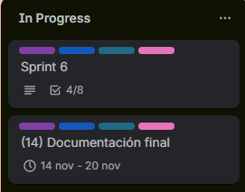
EN PROGRESO

Slide 5
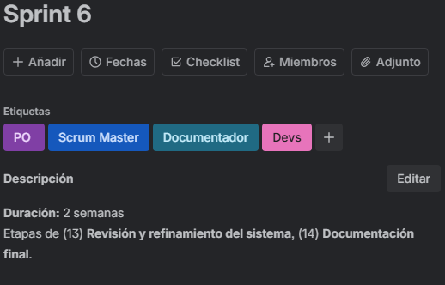
AVANCE DEL PROYECTO
Sprint 1: 3 semanas (LISTO)
Sprint 2: 4 semanas (LISTO)
Sprint 3: 2 semanas (LISTO)
Sprint 4: 2 semanas (LISTO)
Sprint 5: 2 semanas (LISTO)
Sprint 6: 2 semanas (En progreso 50%)
Sprint 7: 1 semana (PENDIENTE)

Slide 6
LOGROS DE LA SEMANA
  Se comenzó a trabajar en los mantenedores.

Slide 7
DESVÍOS
Nos desviamos un poco ya que no teníamos los mantenedores, están en proceso de implementación y estarán listos antes del Sprint Final.

Slide 8
COMPROMISOS
  Integración del informe completo
  Redacción de conclusiones y recomendaciones
  Validación del cumplimiento de objetivos
  Verificación de consistencia entre mockups, funcionalidades implementadas y lo documentado
  Terminar de implementar los mantenedores

